Slide 1
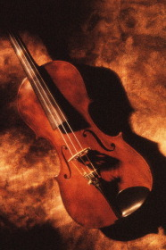
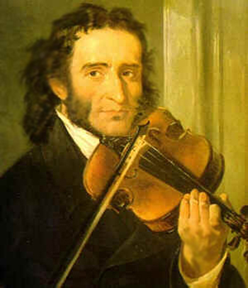
ERA UNA VEZ un gran violinista llamado PAGANINI
Algunos decían que él era muy extraño
Otros, que era sobrenatural

Slide 2
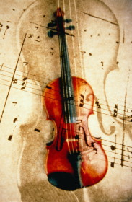
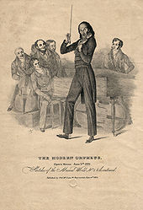
Las notas mágicas que salían de su violín tenían un sonido diferente, por eso nadie quería perder la oportunidad de ver su espectáculo.

Slide 3
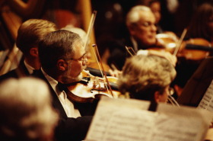
Una cierta noche, el palco de un auditorio repleto de admiradores estaba preparado para recibirlo.
La orquestra entró y fue aplaudida.
El maestro fue ovacionado.

Slide 4
Mas cuando la figura de Paganini surgió, triunfante, el público deliró.

Slide 5
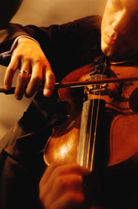
Paganini coloca su violín en el hombro y lo que se escucha es indescriptible.

Slide 6
Breves y semibreves, fusas y semifusas, corcheas y semicorcheas parecen tener alas y volar con el toque de sus dedos encantados.

Slide 7
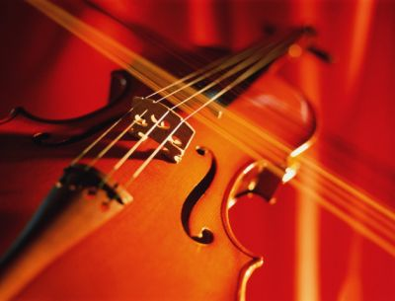
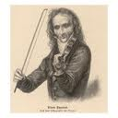
De repente, un sonido extraño interrumpe el solaz de la platea.
Una de las cuerdas del violín de Paganini se rompió.
El maestro paró.
La orquestra paró.

Slide 8
El público paró.
Pero Paganini no paró.
Mirando su partitura, continúa arrancando sonidos deliciosos de un violín con problemas.

Slide 9
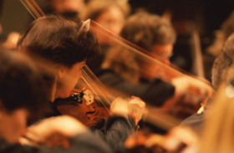
El maestro y la orquesta, exaltados, vuelven a tocar.
Antes de que el público se serenara, otro sonido perturbador derrumba la atención de los asistentes.

Slide 10
Otra cuerda del violín de Paganini se rompe.

Slide 11
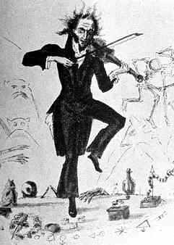
El maestro paró nuevamente.
La orquesta paró nuevamente
Paganini no paró.

Slide 12
Como si nada hubiese sucedido, él olvidó las dificultades y
avanzó sacando sonidos de lo imposible.

Slide 13
El maestro y la orquesta, impresionados volvieron a tocar.
Pero el público no podría imaginar lo que estaba por suceder.

Slide 14
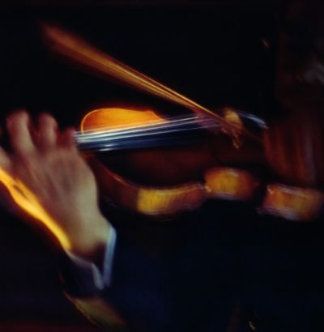
Todas las personas, atónitas, exclamaron OHHH!
Una tercera cuerda del violín de Paganini se rompe.
El maestro se paralizó.
La orquesta paró.
La respiración del
público se detuvo.

Slide 15
Pero Paganini continuó.

Slide 16
Como si fuese un contorsionista musical, arranca todos los sonidos de la única cuerda que sobrara de su violín destruido.

Slide 17
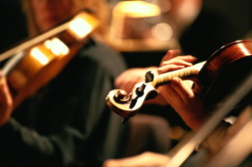

Ninguna nota musical fue olvidada.
El maestro se anima.
La orquesta se motiva.

Slide 18
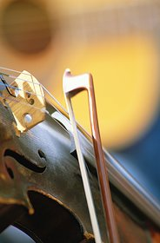
El público parte del silencio para la euforia,
de la inercia para el delirio.

Slide 19
Paganini alcanza la gloria.
Su nombre corre a través del tiempo.
No es apenas un violinista genial.

Slide 20
Es el símbolo del profesional que continúa adelante frente a lo imposible.

Slide 21
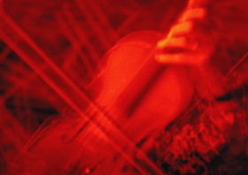
Moraleja de la Historia
Yo no se el tipo de problemas que estás teniendo.
Puede ser un problema personal, conyugal, familiar, no se lo que está afectando tu estima o tu desempeño profesional

Slide 22
Pero una cosa si se.
No todo está perdido.
Todavía existe una cuerda y es tocando con ella que ejercerás tu talento.
Tocando con ella es que vibrarás.

Slide 23
Aprende a aceptar que la vida siempre te dejará una última cuerda.
Cuando estés desanimado, nunca desistas.

Slide 24
Aún existirá la cuerda de la persistencia inteligente, del “intentar una vez más", del dar un paso más con un enfoque nuevo.

Slide 25
Despierta el Paganini que existe dentro de ti
y avanza para vencer.
Victoria es el arte de continuar,
donde los otros resuelven parar.

Slide 26
Cuando todo parece desmoronarse, bríndate una oportunidad y continúa hacia adelante.

Slide 27
Toca la cuerda de la motivación y arráncale sonidos de
resultados positivos

Slide 28
Pero antes pregúntate:
¿Quién motiva al motivador?

Slide 29
Esto es: ¿Quién motiva tu cerebro,
que motiva tu mano, que toca tu violín?

Slide 30
No te frustres, no te desesperes, recuerda: aún existe la última cuerda.

Slide 31
La cuerda del aprender de nuevo para deslumbrar y generar soluciones.

Slide 32
Nunca la vida te romperá todas las cuerdas.

Slide 33
Si los resultados están mal, es tu oportunidad de tocar la última cuerda, la de la imaginación que reinventa el futuro con innovación continua.

Slide 34
Es siempre la cuerda olvidada que te dará el mayor resultado.

Slide 35
Pero, si por acaso, estuvieras en el fondo del pozo, esta es tu oportunidad de tocar con la mejor cuerda del universo:

Slide 36
Creerle a Dios

